Slide 1

UBND QUẬN DƯƠNG KINH
TRƯỜNG TIỂU HỌC ANH DŨNG
Môn: Công nghệ 5
Bài 9: Mô hình điện mặt trời
(Tiết 1)

Slide 2
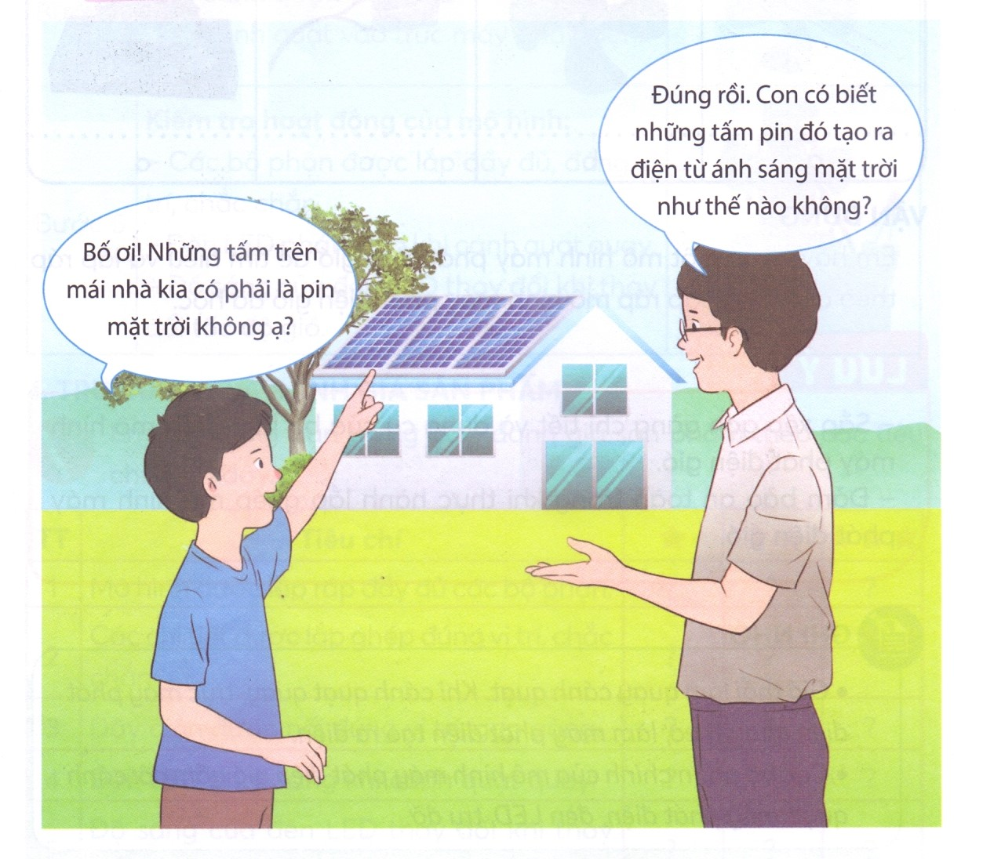

Slide 3
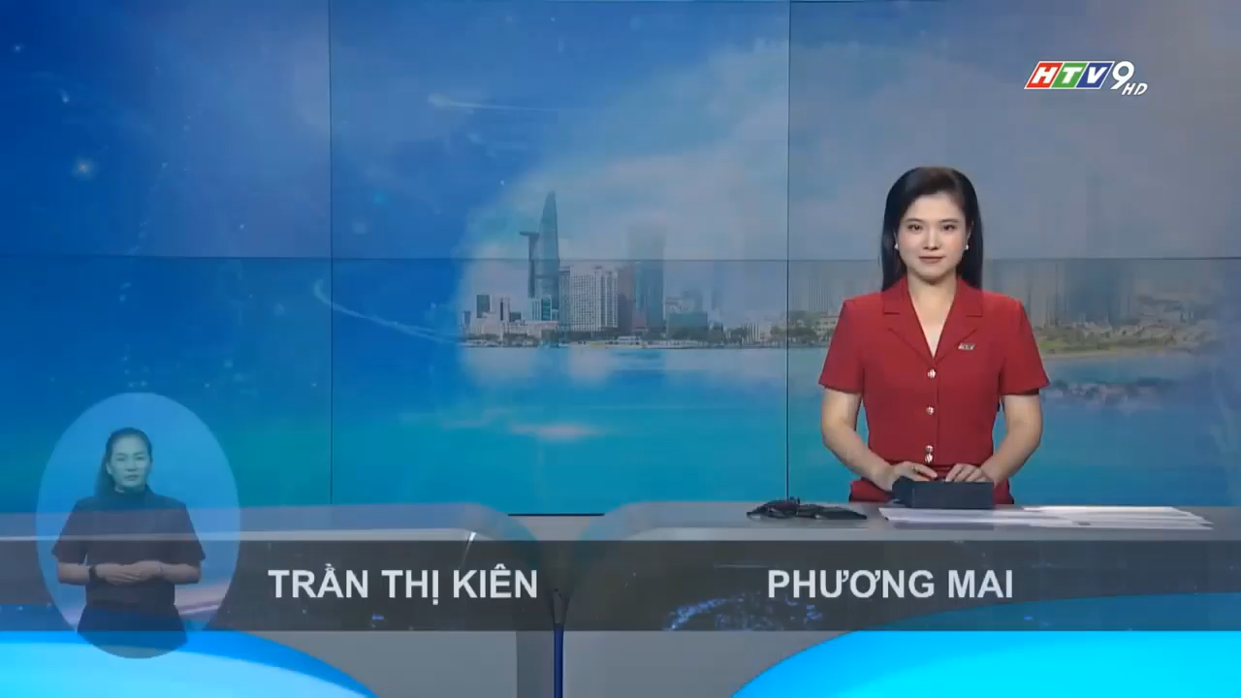

Slide 4

I. Cách tạo ra điện từ ánh sáng mặt trời
Em hãy quan sát hình ảnh minh họa máy phát điện từ ánh sáng mặt trời dưới đây và mô tả cách tạo ra điện từ ánh sáng mặt trời.

Slide 5
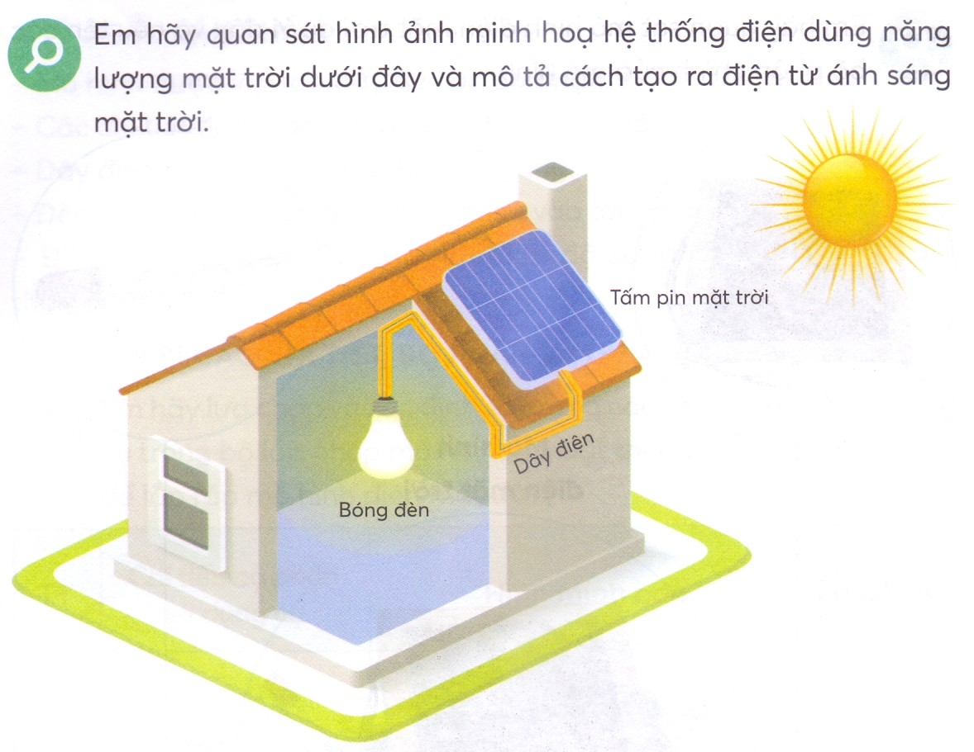
Mặt trời tạo ánh sáng, tấm pin sẽ hấp thụ ánh sáng chuyển thành năng lượng tạo ra điện, cung cấp cho bóng đèn để thắp sáng.

Slide 6
Em hãy ghép các thẻ mô tả chức năng các bộ phận chính trong mô hình máy phát điện từ ánh sáng mặt trời phù hợp với các hình ảnh minh họa bên dưới.

Slide 7
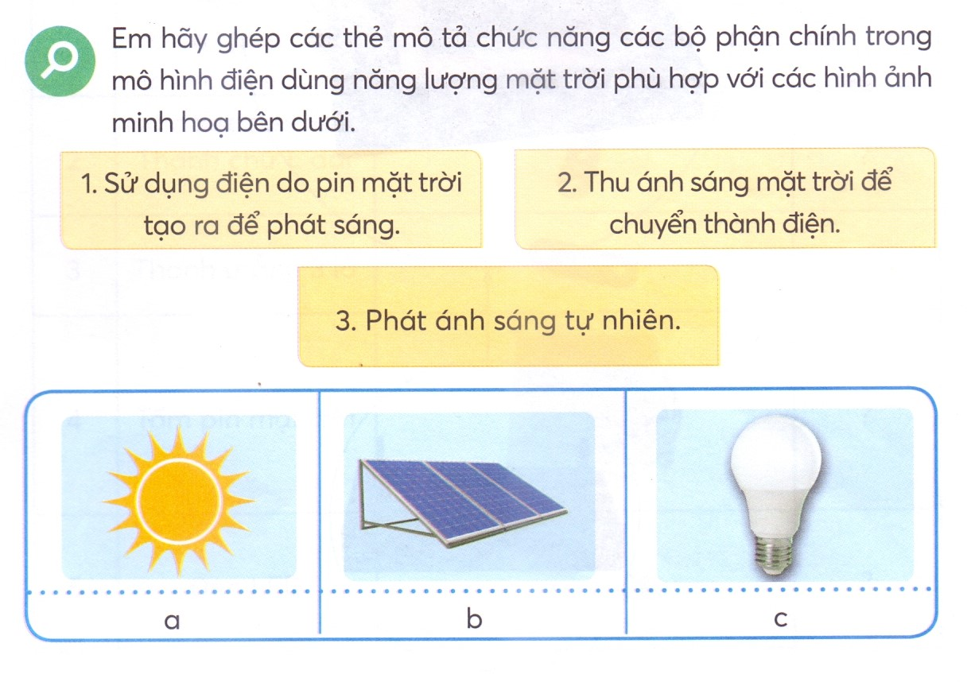

Slide 8
II. Tìm hiểu mô hình điện mặt trời
Em hãy quan sát mô hình điện mặt trời dưới đây và nêu tên các bộ phận chính của mô hình

Slide 9
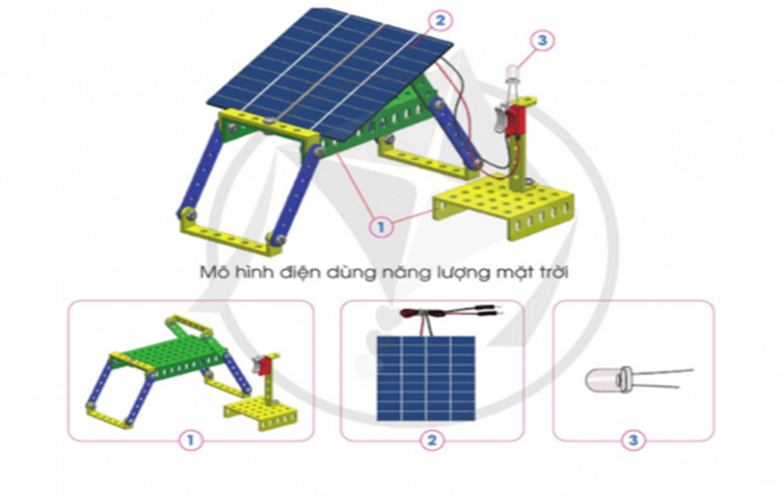
Giá đỡ
Tấm pin
Đèn LED

Slide 11


Công nghệ
Công nghệ

